Slide 1
PHP
编程
后台登录模块、管理员模块

Slide 2
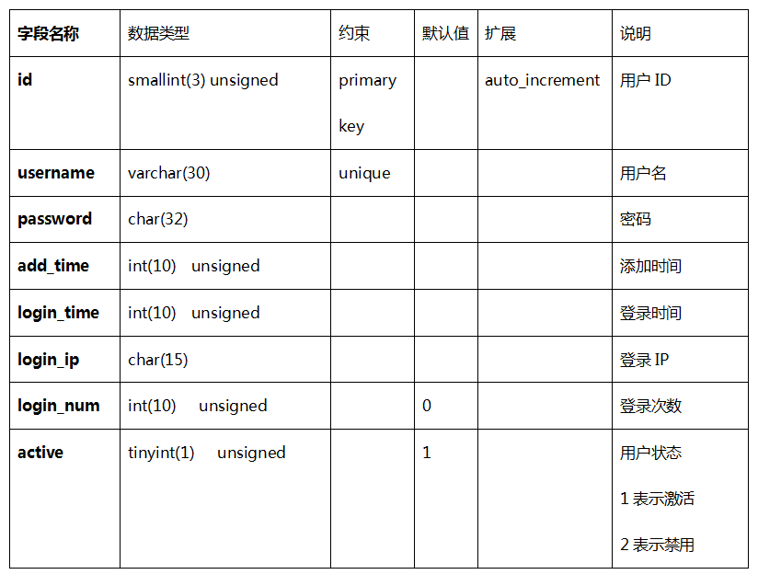
一、后台管理员表设计

Slide 3
二、后台登录模块
验证码实现
将产生的随机数保存在session中
创建验证码文件
登录
注销

Slide 4
三、管理员模块
添加管理员
管理员列表
禁用、激活管理员
编辑管理员
删除管理员
根据ID删除
批量删除

